Slide 1
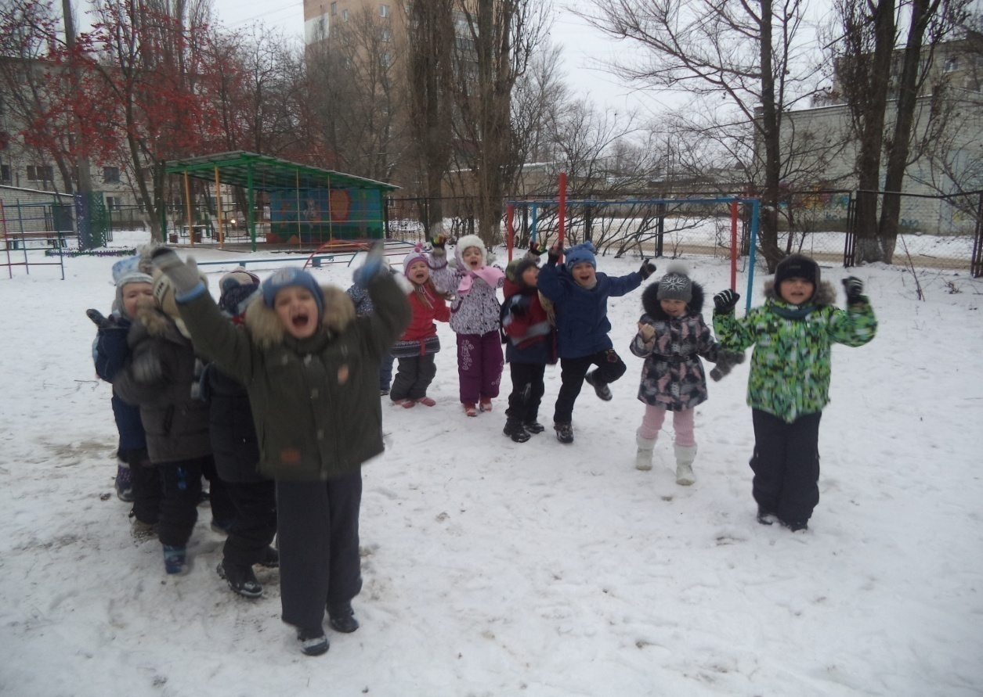

МУНИЦИПАЛЬНОЕ БЮДЖЕТНОЕ ДОШКОЛЬНОЕ ОБРАЗОВАТЕЛЬНОЕ УЧРЕЖДЕНИЕ «Детский сад комбинированного вида №82»
            ПРОЕКТ
ПРОГУЛКА
с детьми 4-5 лет в детском саду
В ЗИМНИЙ ПЕРИОД
Составила: воспитатель Долгих Т. Н.
Курск 2014-2015

Slide 2
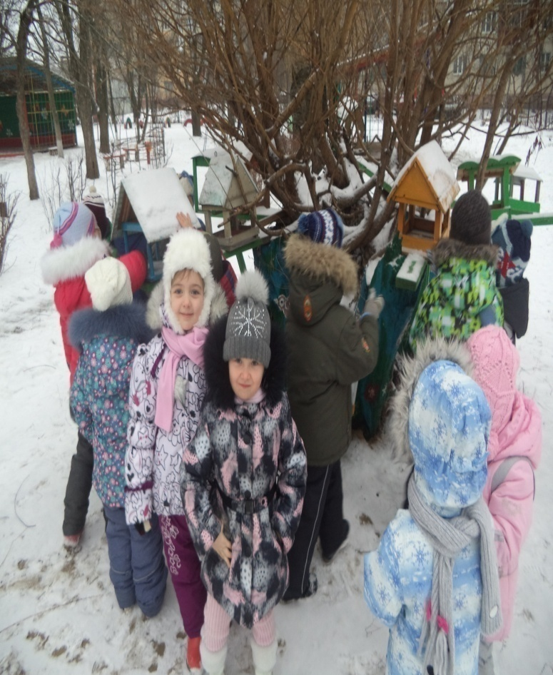
АКТУАЛЬНОСТЬ ПРОЕКТА
Прогулки в детском саду зимой – не только прекрасное время для развлечений на свежем воздухе, но и замечательный способ оздоровления. На зимней прогулке дети получают возможность проявить большую активность, самостоятельность и инициативу в действиях. Зимнее время самое любимое для ребенка. Ведь именно зимой можно кататься на коньках, лыжах, ледянках, санках, играть в хоккей. Проводимые в зимний период подвижные игры снимают умственное напряжение.
Пребывание детей на свежем воздухе имеет большое значение для закаливания детского организма и физического развития, развития эмоциональной сферы ребенка. Сколько радости доставляют ребенку игры со снегом, сооружение снежных построек. Эти виды деятельности помогают сплотить детский коллектив, научить понимать друг друга, уважать интересы сверстников, способствуют созданию атмосферы комфорта.
Зимние наблюдения в природе, экспериментирование помогают научить ребенка правильно вести себя в природе, чтобы избежать опасных для здоровья ситуаций, расширяют представление об окружающем мире.
Здоровье человека – это не только отсутствие болезней, это состояние оптимальной работоспособности, творческой отдачи, эмоционального тонуса, того, что создает фундамент будущего благополучия личности.
Современное общество отличается многообразием приемов образа жизни человека, с которым постоянно сталкивается ребенок. Это многообразие не всегда является образцом для ребенка, в результате создается хаотичность в представлении о здоровом образе жизни и разрушаются уже сложившиеся представления.
Notes:
АКТУАЛЬНОСТЬ ПРОЕКТА
Прогулки в детском саду зимой – не только прекрасное время для развлечений на свежем воздухе, но и замечательный способ оздоровления. На зимней прогулке дети получают возможность проявить большую активность, самостоятельность и инициативу в действиях. Зимнее время самое любимое для ребенка. Ведь именно зимой можно кататься на коньках, лыжах, ледянках, санках, играть в хоккей. Проводимые в зимний период подвижные игры снимают умственное напряжение.
Пребывание детей на свежем воздухе имеет большое значение для закаливания детского организма и физического развития, развития эмоциональной сферы ребенка. Сколько радости доставляют ребенку игры со снегом, сооружение снежных построек. Эти виды деятельности помогают сплотить детский коллектив, научить понимать друг друга, уважать интересы сверстников, способствуют созданию атмосферы комфорта.
Зимние наблюдения в природе, экспериментирование помогают научить ребенка правильно вести себя в природе, чтобы избежать опасных для здоровья ситуаций, расширяют представление об окружающем мире.
Здоровье человека – это не только отсутствие болезней, это состояние оптимальной работоспособности, творческой отдачи, эмоционального тонуса, того, что создает фундамент будущего благополучия личности.
Современное общество отличается многообразием приемов образа жизни человека, с которым постоянно сталкивается ребенок. Это многообразие не всегда является образцом для ребенка, в результате создается хаотичность в представлении о здоровом образе жизни и разрушаются уже сложившиеся представления. Поэтому, вовлечение родителей в оформление зимнего участка, участие их в детских развлечениях и праздниках служит положительным примером для детей, а эмоциональный настрой и положительное отношение к зимним прогулкам детей разрушает складывающиеся отрицательные стереотипы.

Slide 3
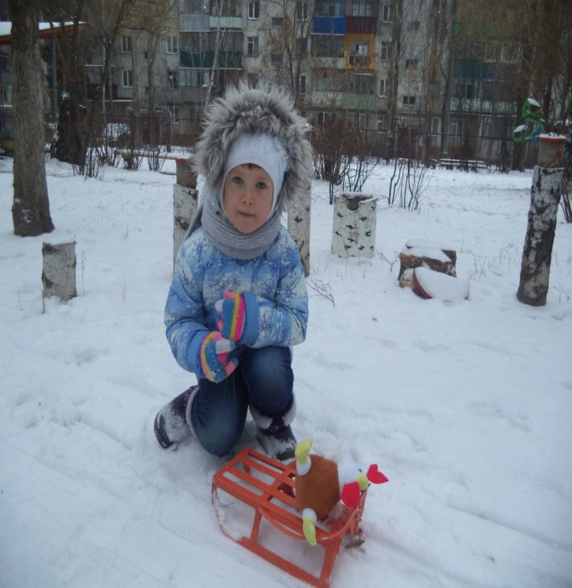
ЦЕЛЬ ПРОЕКТА
Сформировать у детей представление о зимних явлениях в природе их положительном и отрицательном влиянии на здоровье человека. Добиваться осознанного отношения ребенка к своему здоровью.
ЗАДАЧИ ПРОЕКТА
- Познакомить детей с природными явлениями в зимний период их положительными и отрицательными влияниями на здоровье человека.
- Используя методы экспериментирования познакомить детей со свойствами снега и льда.
- Сохранять и укреплять здоровье детей, формировать устойчивость к простудным заболеваниям.
- Способствовать формированию двигательной активности детей через подвижные игры.
- Обогащать словарный запас детей, способствовать развитию связной речи.
- Воспитывать чувство прекрасного в ходе наблюдений в природе, художественный вкус, творческие способности в процессе сооружений построек из снега.
- Вовлекать родителей в процесс оформления участка для зимних прогулок детей, организацию и проведение развлечений для детей.

Slide 4
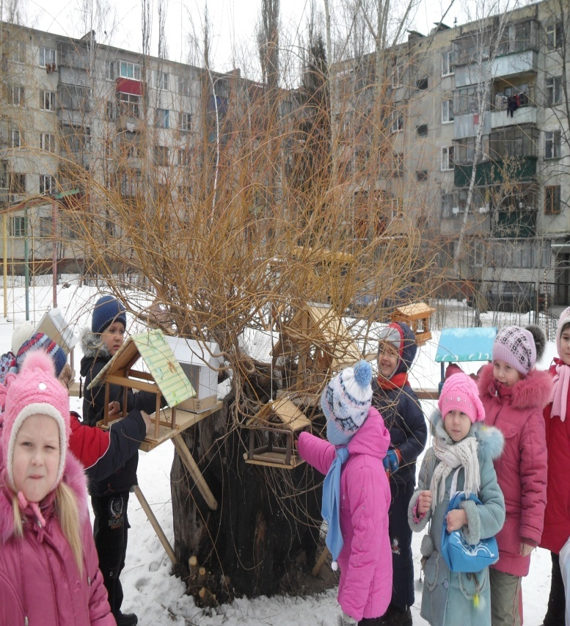
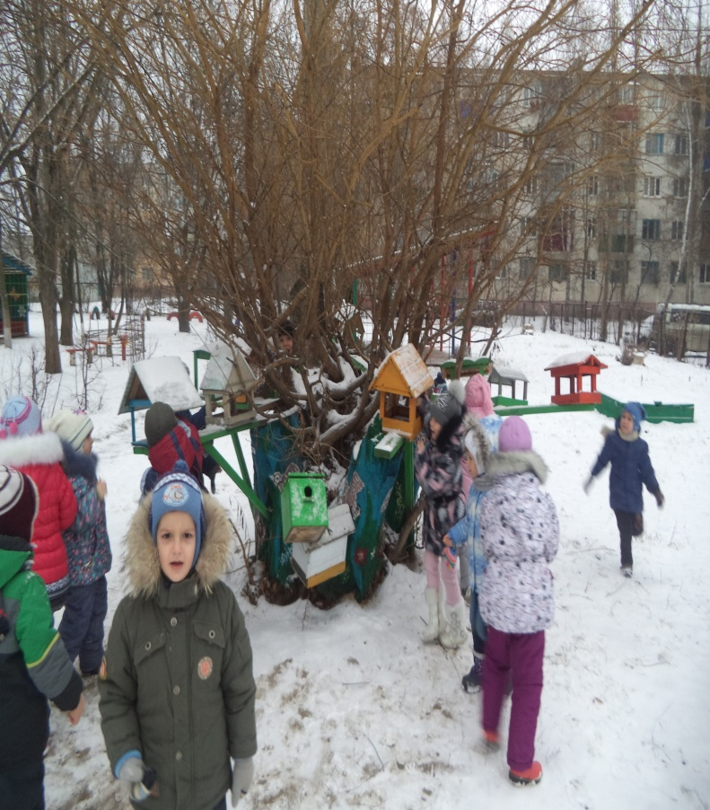
ИНТЕГРАЦИЯ ОБРАЗОВАТЕЛЬНЫХ ОБЛАСТЕЙ
Физическое развитие
Познавательное развитие
Речевое развитие
Социально-коммуникативное развитие
Художественно-эстетическое развитие
ТИП ПРОЕКТА:
Творческий, краткосрочный.
УЧАСТНИКИ ПРОЕКТА:
Дети, педагоги, родители.

Slide 5
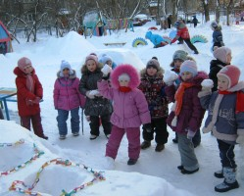
Этапы проекта
Подготовительный этап
Участники | Мероприятия | Задачи
Родители, воспитатели | Родительское собрание «Здоровье дошкольника- общая забота педагогов и родителей» | Довести до сведения родителей задачи по развитию и воспитанию детей решаемые на прогулке в зимний период. Определить роль взрослых в их решении.
Родители, воспитатели | Создание условий для прогулки детей зимой | Создание условий для полноценного развития детей во время зимней прогулки
Дети, воспитатели | Дидактические игры: «Что лишнее» «Оденем куклу на прогулку» «Что сначала, что потом» | Упорядочить последовательность одевания, показать значимость последовательности одевания в сохранении здоровья. Учить классифицировать предметы.

Slide 6
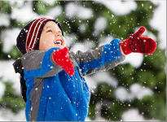
Основной
 | Тема, задачи | Участники
Наблюдения | «Снежок порхает, кружится» Учить выделять характерные изменения в природе, дать представление о снегопаде. Показать красоту этого явления.Объяснить, что снег можно подержать на ладошке но в рот брать нельзя. «Каким бывает снег». Показать детям каким бывает снег в морозный день и каким во время оттепели. Проследить взаимосвязь состояния снега с температурными изменениями « Почему мы так оделись?» Понаблюдать за одеждой людей. Проследить взаимосвязь с температурными изменениями, подвести к выводу, что правильность выбора одежды важна для здоровья человека. « Стали дни короче, солнце светит мало» Развивать наблюдательность, закреплять признаки зимы, учить устанавливать взаимосвязи в природе. | Дети, воспитатели Воспитатели, дети Воспитатели, дети Воспитатели дети

Slide 7
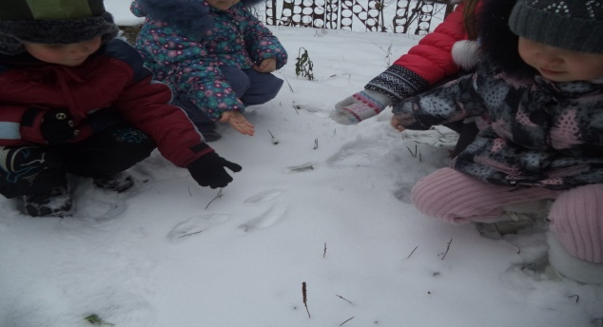
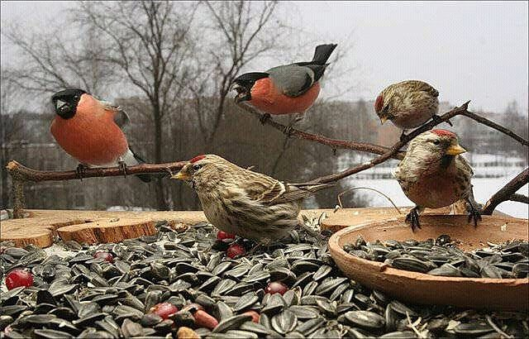
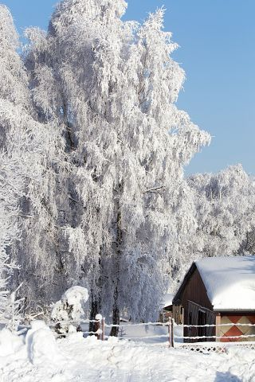
 | « Растительный мир зимой» Наблюдать за деревьями разных видов, продолжать знакомить с их характерными особенностями. Учить любоваться красотой зимней природы, отражать свои впечатления в речи. « Следы на снегу» Показать детям следы на снегу. Предложить определить какие из них принадлежат птицам, какие животным. Учить «читать следы» Птичьи письма» Наблюдать следы дома в выходной день Придумать вместе с родителями рассказ о том, что написали птицы. « Прилетели снегири» Наблюдать за поведением птиц, расширять представление об их образе жизни. Воспитывать бережное отношение к птицам. « Налетели свиристели» Познакомить с новым видом птиц Рассказать, что они, как и снегири прилетают к нам на зимовку. Создать у детей радостное настроение, воспитывать заботливое отношение к птицам. « Иней на деревьях» Полюбоваться красотой этого явления природы, объяснить его происхождение. | Воспитатели, Дети Воспитатели, дети Дети, Родители Дети, воспитатели Воспитатели, родители, дети Воспитатели, дети

Slide 8
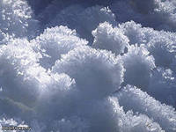

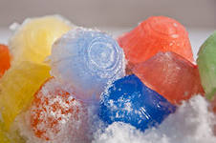
Эксперименты | « Свойства снега» Подвести детей к выводу, что в тепле снег тает и превращается в воду. Вода не прозрачная, пить ее нельзя, поэтому и снег есть нельзя. « Свойства льда» Подвести детей к выводу, лед – это замерзшая на морозе вода. Лед тает и превращается в воду. Льдинки, также как и снег в рот брать нельзя. « Цветные льдинки» Подвести детей к выводу, что если вода окрашена, то и лед, полученный из нее будет иметь такой же цвет. | Воспитатели, дети. Воспитатели, дети. Воспитатели, дети
Спортивные игры и упражнения

Slide 9
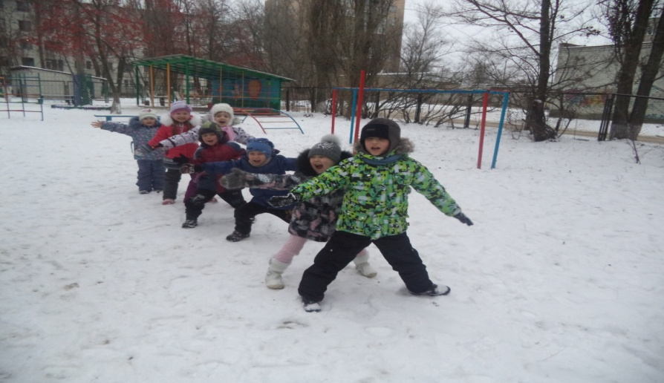
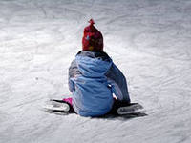
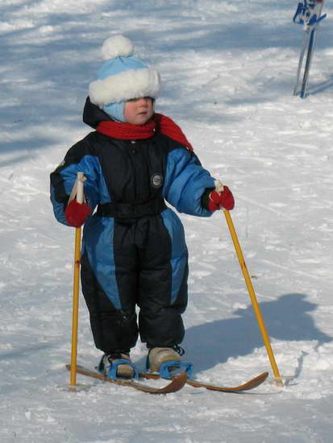
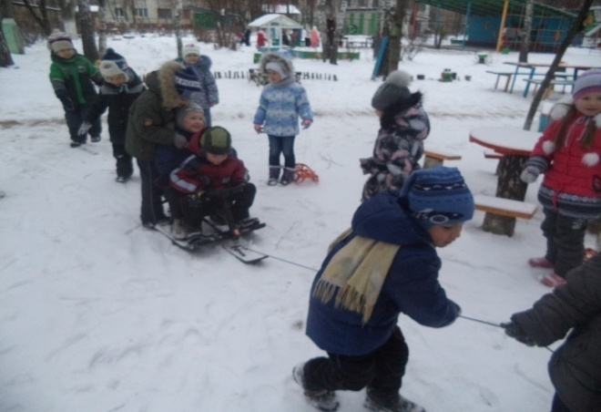
Спортивные игры и упражнения | Скольжение по ледяным дорожкам. Учить детей правильно скользить по ледяной дорожке, держать равновесие. Развивать координацию движений. Обратить внимание на соблюдение техники безопасности. Элементы хоккея Учить детей перебрасывать шайбу друг другу в парах. Развивать ловкость. Формировать дружеские взаимоотношения Катание на лыжах Учить передвигаться на лыжах ступающим шагом, держать равновесие, правильно и безопасно переносить свои лыжи. Катание на санках Создавать радостное настроение, закреплять правила техники безопасности при катании на санках, воспитывать дружеские взаимоотношения в коллективе. | Воспитатели, дети Воспитатели, дети Воспитатели, Дети Воспитатели, дети

Slide 10
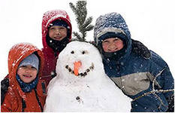
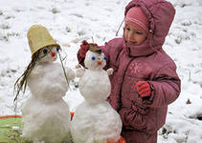
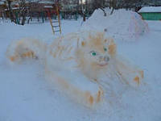
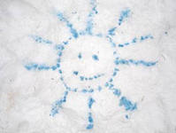
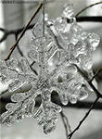
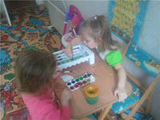
Сооружение снежных построек | « Снеговик, снеговик…» Учить детей катать снежный ком, лепить снеговика, развивать творческие способности при его украшении. Воспитывать дружеские взаимоотношения. Рассказать детям о том, что надо делать после игр со снегом, чтобы не простудиться. «Зимний зоопарк» Учить лепить из снега разных животных, развивать творческие способности пи их украшении. Украшение участка к Новогоднему празднику. Вызвать желание сделать участок для прогулок красивым, праздничным. Закреплять умение делать постройки из снега. | Воспитатели, дети Воспитатели, дети, родители Воспитатели, дети, Родители

Slide 11
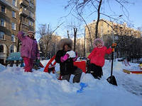
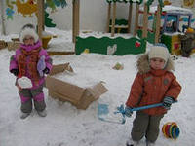
Трудовая деятельность | Помогаем дворнику. Расчистить дорожки на участке. Воспитывать трудолюбие, желание оказать помощь взрослому. Строим ледяную горку. Сгребание снега в кучу. Учить договариваться о взаимодействии, распределять фронт работ, добиваться желаемого результата. Сгребание снега к деревьям и кустарникам. Воспитывать гуманно-деятельное отношение к деревьям и кустарникам. Расчистка игрового оборудования от снега. Воспитывать желание коллективного облагораживания участка. | Воспитатели, дети Воспитатели, дети Воспитатели, дети Воспитатели, дети.

Slide 12

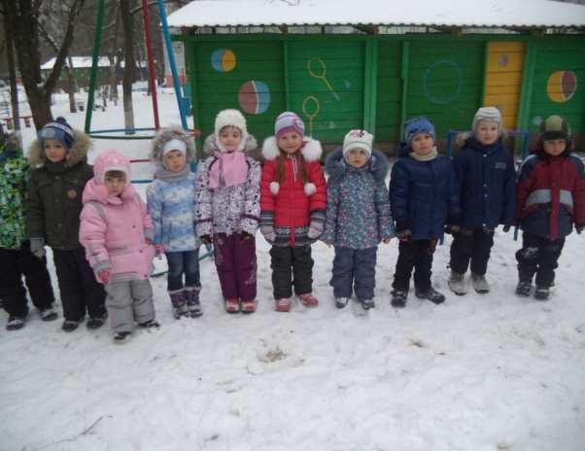

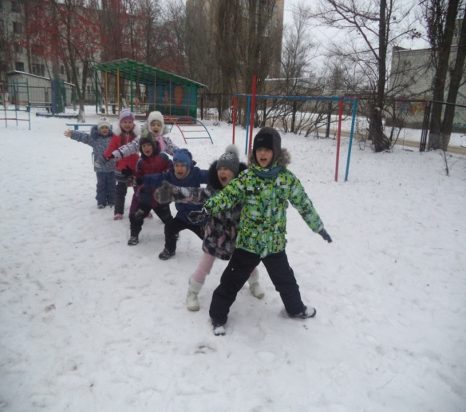
Подвижные игры | Игры с прыжками «Птички и кошка» « Лиса в курятнике» « Не оставайся на земле» « Прыжки через ров» Упражнять в умении приземляться на полусогнутые ноги, выполнять прыжки на двух ногах через препятствия ,мягко спрыгивать с высоты Игры с метанием « Взятие крепости» «Стрелок» « Снежки в корзину» Учить бросать снежок в вертикальную, горизонтальную и движущуюся цель. Развивать глазомер, меткость, ловкость. Игры с бегом и ходьбой « Мороз» « Затейники» « Волк и зайцы» « Лохматый пес» « Два мороза» « Бездомный заяц» Учить передвигаться по площадке легко, ритмично ,по сигналу принимать и сохранять позы Контролировать правильность выполнения движений, соблюдать технику безопасности при беге врассыпную. | Воспитатели, дети Воспитатели, Дети Воспитатели, дети

Slide 13
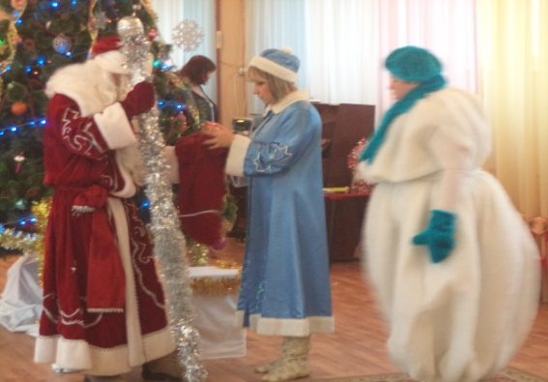
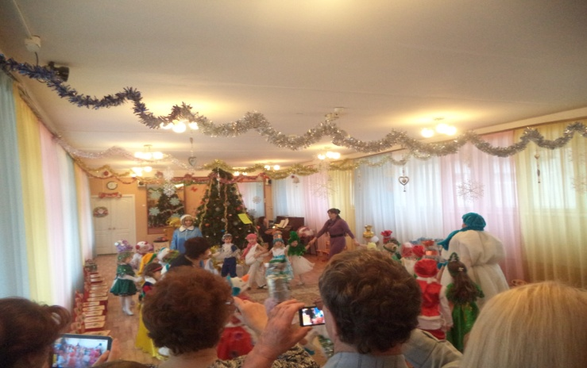
Развлечения | Здравствуй, Зимушка-зима» « Развлечение у Новогодней елки» « Провожаем зимушку» Создавать радостное настроение, расширять и закреплять представления детей о зимних признаках. Развивать двигательную активность, формировать дружеские взаимоотношения в коллективе.
Заключительный
Создание фотовыставок | «Самый уютный уголок для прогулки» « Зимние забавы» « Помогаем птицам»
Оформление дневника наблюдений | «Погода зимой»
Анализ состояния здоровья детей | Результаты обследования детей медработниками и педагогом-психологом

Slide 14
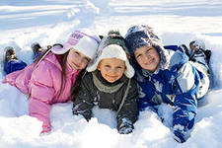
ОЖИДАЕМЫЕ РЕЗУЛЬТАТЫ
Дети самостоятельно и в определенной последовательности одеваются на прогулку.
Они имеют представление о человеке (себе, сверстнике и взрослом), особенностях его здоровья, правилах здоровье сберегающего поведения, безопасного поведения в экстремальных ситуациях в зимнее время.
Проявляют интерес и самостоятельность в двигательной деятельности, ее различных формах.
Умеют согласованно ходить, бегать, соблюдая правила техники безопасности.
Имеют опыт игровой деятельности, знают достаточно подвижных игр и с желанием в них играют.
Дети имеют представление о зимних спортивных играх, умеют скользить по ледяным дорожкам, ходить на лыжах ступающим шагом.
Умеют делать не сложные постройки из снега, проявляют творчество в их оформлении.
Дети хорошо знают признаки зимы, умеют рассказать о природных явлениях зимы и влиянии их на здоровье человека.
Знакомы со свойствами льда и снега, умеют сделать вывод по результатам опытов.
Дети бережно и заботливо относятся к природе.
Дети бодры, жизнерадостны, эмоциональны.

Slide 15

МУНИЦИПАЛЬНОЕ БЮДЖЕТНОЕ ДОШКОЛЬНОЕ ОБРАЗОВАТЕЛЬНОЕ УЧРЕЖДЕНИЕ «Детский сад комбинированного вида №82»
Картотека
подвижных игр на прогуле в зимний период
для детей средней возрастной группы общеобразовательной направленности
Составила: Т. Н. Долгих
Н. Т. Нехорошева
Курск-2014

